Slide 1

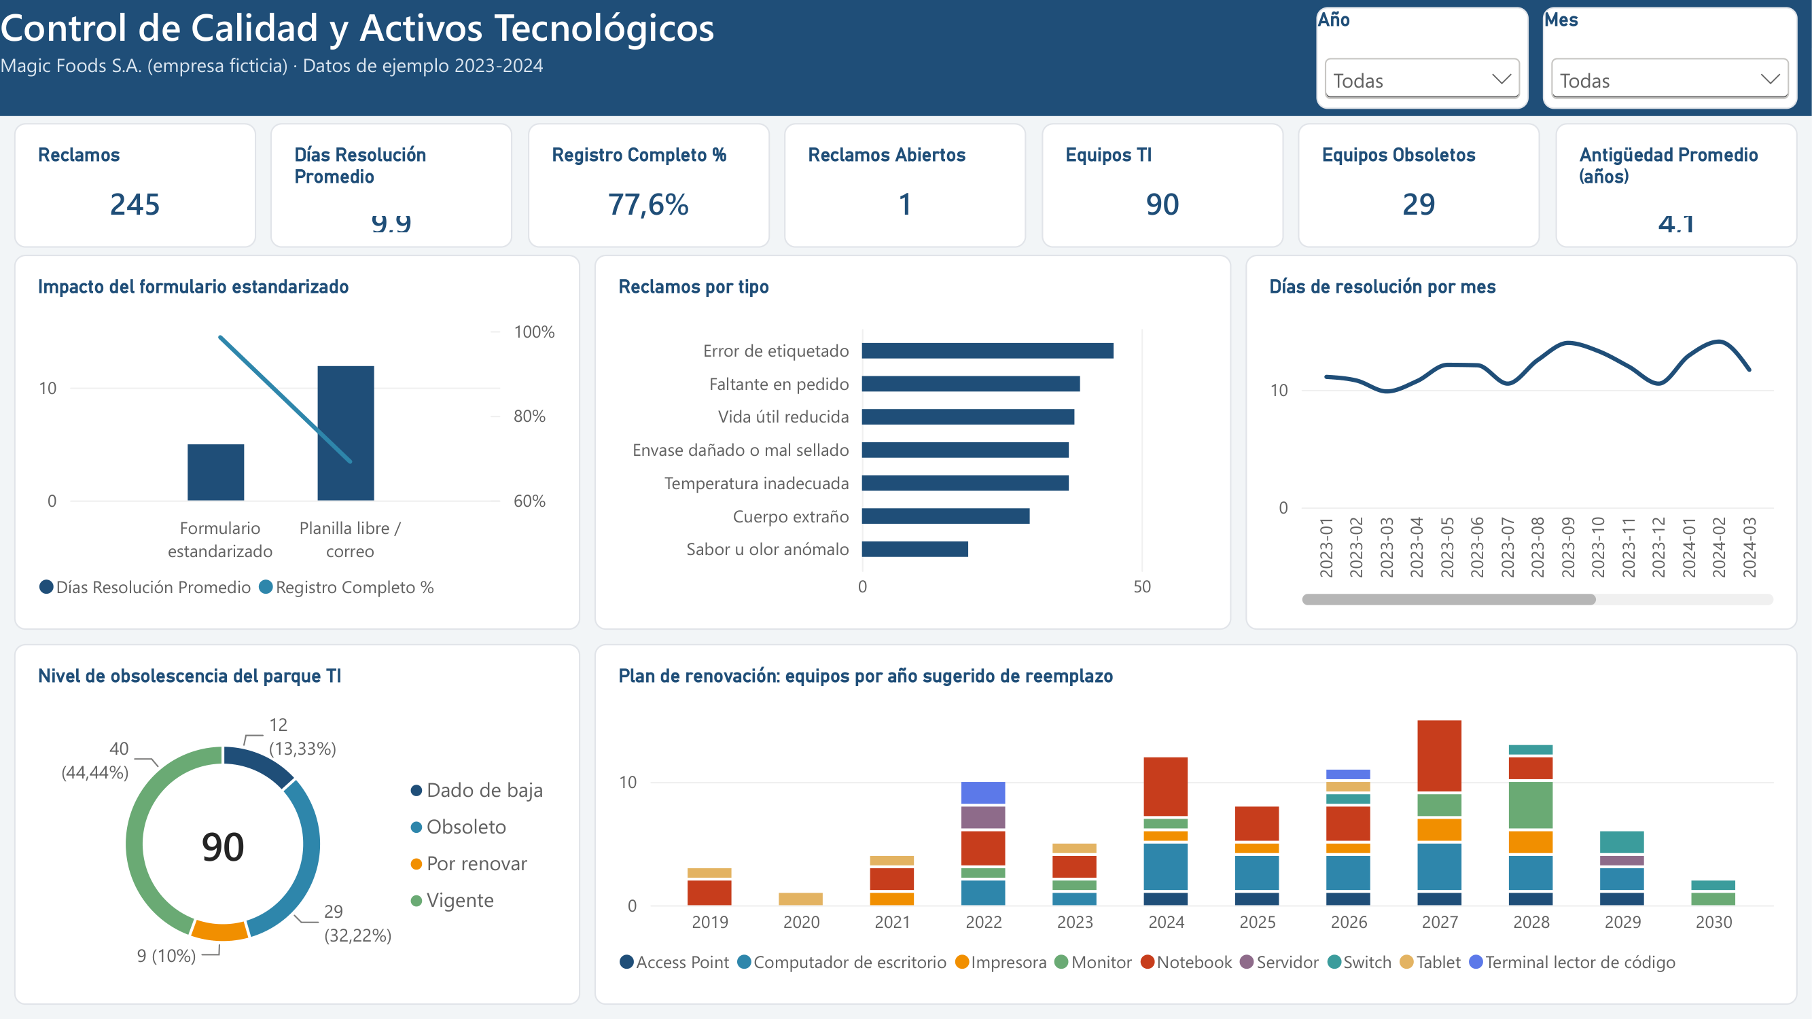
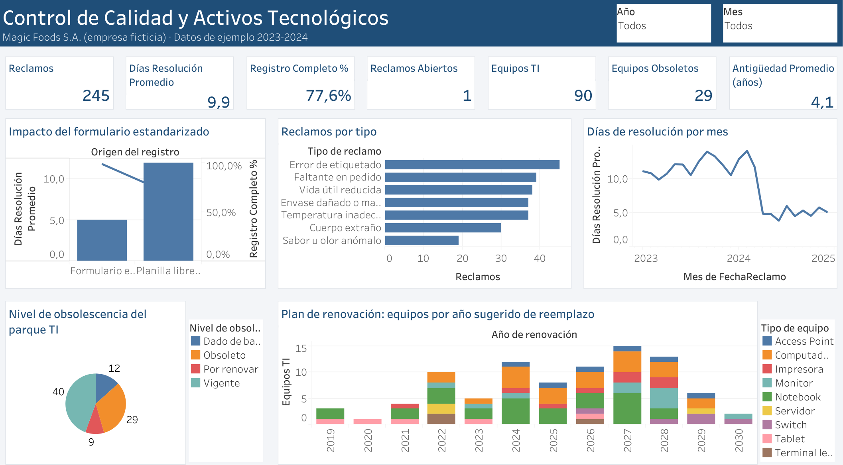
ANÁLISIS DE DATOS · BUSINESS INTELLIGENCE
Control de calidad y activos tecnológicos
Trazabilidad de reclamos, impacto del formulario estandarizado y estado del parque computacional.
EMPRESA
HERRAMIENTAS
PERÍODO
Magic Foods S.A. (ficticia)
Power BI · Tableau · Excel
2023 – 2024

Slide 2
01 · MOTIVO DEL ANÁLISIS
¿POR QUÉ ANALIZAR CALIDAD Y TECNOLOGÍA?
La confianza del cliente y la continuidad operativa dependen de ambos
SEGURIDAD ALIMENTARIA
CALIDAD DEL DATO
PARQUE TECNOLÓGICO
Un reclamo por cuerpo extraño o temperatura puede terminar en retiro de producto. Cada caso debe ser trazable hasta el lote.
Hasta marzo de 2024 los reclamos se registraban en planillas libres y correos, con datos incompletos para auditorías.
Equipos obsoletos o sin soporte afectan la productividad y la seguridad de la información.
PREGUNTA CLAVE
¿Resolvemos más rápido y con mejor registro los reclamos, y está nuestra tecnología en condiciones de sostener la operación?
STUDIOS CONARI · MAGIC FOODS · CALIDAD Y ACTIVOS TI
2 / 11

Slide 3
02 · QUÉ BUSCAMOS CONTROLAR
INDICADORES BAJO CONTROL
Calidad del producto, del proceso y de los activos
RECLAMOS
DÍAS DE RESOLUCIÓN
REGISTRO COMPLETO %
Reclamos registrados y por cada mil pedidos entregados.
Calidad percibida por el cliente.
Días desde el reclamo hasta su cierre.
Rapidez de respuesta.
Reclamos con todos los campos obligatorios.
Calidad del dato para auditorías.
RECLAMOS POR TIPO
OBSOLESCENCIA TI
PLAN DE RENOVACIÓN
Cuerpo extraño, etiquetado, temperatura, etc.
Dónde actuar con acciones correctivas.
Antigüedad del equipo / vida útil.
Riesgo tecnológico.
Equipos y costo por año sugerido de reemplazo.
Presupuesto de inversión TI.
VISIÓN QUE ENTREGA
Mide el impacto del rediseño del proceso de captura de reclamos y sirve de insumo para planificar la renovación tecnológica.
STUDIOS CONARI · MAGIC FOODS · CALIDAD Y ACTIVOS TI
3 / 11

Slide 4
03 · EL DASHBOARD
VISTA EN POWER BI
Página «Calidad y Activos TI» del informe
Impacto del formulario estandarizado · reclamos por tipo · días de resolución · obsolescencia y plan de renovación del parque TI
STUDIOS CONARI · MAGIC FOODS · CALIDAD Y ACTIVOS TI
4 / 11

Slide 5
04 · EL DASHBOARD
EL MISMO DASHBOARD EN TABLEAU
Los mismos indicadores, gráficos, tablas y filtros, construidos en Tableau
Réplica 1:1 de la página de Power BI · filtros con parámetros · campos calculados · doble eje · nombres y valores de medidas
STUDIOS CONARI · MAGIC FOODS · CALIDAD Y ACTIVOS TI
5 / 11

Slide 6
05 · RESULTADOS 2023 VS 2024
MENOS RECLAMOS Y RESPUESTAS MÁS RÁPIDAS
Comparación de los principales indicadores entre ambos años
RECLAMOS
POR CADA MIL PEDIDOS
DÍAS DE RESOLUCIÓN
REGISTRO COMPLETO
110
25,2
7,8
87,3%
2024 · 2023: 135
2024 · 2023: 30,9
2024 · 2023: 11,7
2024 · 2023: 69,6%
-18,5%
-18,5%
-33,5%
+17,6 pp
LECTURA
El formulario estandarizado, implementado en abril de 2024, cambió el proceso: con él los reclamos se resuelven en 5,0 días y 98,6% llega completo, frente a 11,9 días y 69,1% con la planilla libre.
STUDIOS CONARI · MAGIC FOODS · CALIDAD Y ACTIVOS TI
6 / 11

Slide 7
06 · TIPOS DE RECLAMO
ETIQUETADO MEJORA; CUERPO EXTRAÑO EMPEORA
Cantidad de reclamos por tipo
RECLAMOS POR TIPO
CUERPO EXTRAÑO
Sube de 11 a 19 casos: el tipo más grave para la seguridad alimentaria.
ERROR DE ETIQUETADO
Baja de 27 a 18 con la verificación de etiquetas al inicio de turno.
CASOS GRAVES
25 reclamos de gravedad alta o crítica en 2024 (26 en 2023): la gravedad no bajó al mismo ritmo.
STUDIOS CONARI · MAGIC FOODS · CALIDAD Y ACTIVOS TI
7 / 11

Slide 8
07 · ACTIVOS TECNOLÓGICOS
UN TERCIO DEL PARQUE TI ESTÁ OBSOLETO
Equipos por nivel de obsolescencia
EQUIPOS POR NIVEL DE OBSOLESCENCIA
OBSOLETOS
29 de 90 equipos superaron su vida útil, sobre todo notebooks (11) y computadores de escritorio (7).
RIESGO DE SEGURIDAD
2 equipos aún usan Windows 7, sin actualizaciones de seguridad.
COSTO DE RENOVACIÓN
Reponer los equipos obsoletos y por renovar costaría cerca de $28,7 M.
STUDIOS CONARI · MAGIC FOODS · CALIDAD Y ACTIVOS TI
8 / 11

Slide 9
08 · HALLAZGOS CLAVE
LO QUE DICEN LOS DATOS
Cuatro hallazgos para calidad y TI
EL REDISEÑO DEL PROCESO FUNCIONA
DATOS LISTOS PARA AUDITORÍA
5,0 días
de resolución con el formulario estandarizado, frente a 11,9 con planilla libre: menos de la mitad del tiempo.
98,6%
de los reclamos ingresados por formulario están completos. La trazabilidad por lote queda asegurada.
RIESGO FÍSICO EN ALZA
PARQUE TI ENVEJECIDO
+73%
en reclamos por cuerpo extraño. Requiere reforzar la inspección antes del envasado.
4,1 años
de antigüedad promedio, con 29 equipos obsoletos que afectan la productividad.
STUDIOS CONARI · MAGIC FOODS · CALIDAD Y ACTIVOS TI
9 / 11

Slide 10
09 · MEDIDAS A TOMAR
MEDIDAS RECOMENDADAS
Consolidar la calidad y ordenar la inversión tecnológica
ACCIÓN INMEDIATA · 0 A 3 MESES
PLANIFICAR · 3 A 12 MESES
01
Formulario en todos los canales
Que todos los reclamos, incluidos los que llegan por ejecutivos y teléfono, se ingresen por el formulario.
04
Renovación TI en dos fases
Reponer primero notebooks y computadores de áreas críticas y luego el resto, con presupuesto anual.
02
Plan contra cuerpos extraños
Detector de metales en envasado, revisión de mallas y capacitación en inspección visual.
05
Leasing de equipos
Evaluar arriendo con renovación cada 4 años para evitar la obsolescencia acumulada.
03
Retirar Windows 7
Reemplazar o actualizar de inmediato los equipos sin soporte de seguridad.
06
Indicadores de calidad en proveedores
Compartir los reclamos atribuibles a materia prima con los proveedores.
STUDIOS CONARI · MAGIC FOODS · CALIDAD Y ACTIVOS TI
10 / 11

Slide 11
PRÓXIMOS PASOS
Conclusiones y metas 2025
Metas propuestas para el próximo período
DÍAS DE RESOLUCIÓN
REGISTRO COMPLETO
CUERPO EXTRAÑO
Mantener bajo 5 días promedio.
Llegar a 98% con el formulario en todos los canales.
Reducir a la mitad los reclamos de este tipo.
RECLAMOS
PARQUE TI
OBSOLESCENCIA
Menos de 20 por cada mil pedidos entregados.
Cero equipos con sistema operativo sin soporte.
Bajar de 32% a menos de 15% de equipos obsoletos.
CONCLUSIÓN
PREPARADO POR
El rediseño del registro de reclamos es un caso de éxito medible: menos tiempo y mejores datos. El siguiente paso es usar esos datos para atacar las causas de fondo y renovar la tecnología que sostiene la operación.
Kevin del Río
Ingeniero en Informática · BI
Studios Conari SpA
studiosconari@gmail.com
STUDIOS CONARI · MAGIC FOODS · CALIDAD Y ACTIVOS TI
11 / 11

